Slide 1
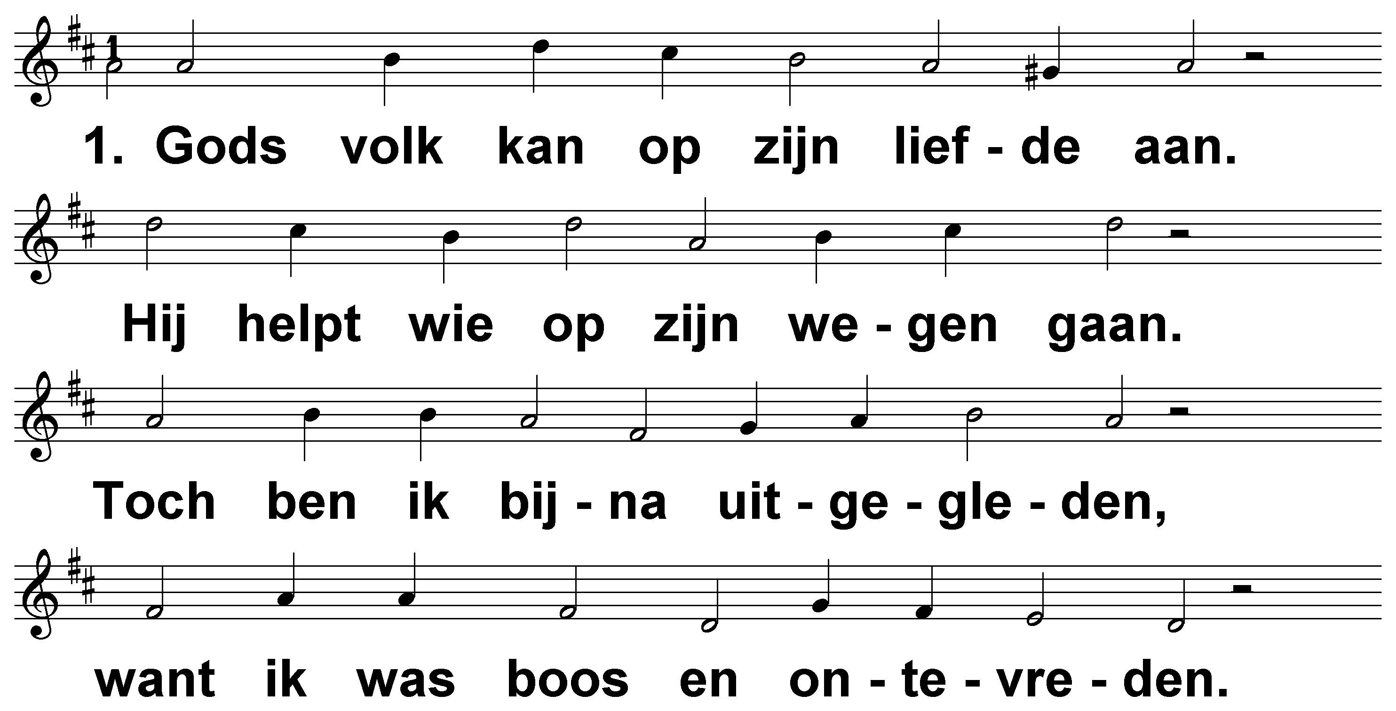
Psalm 73 (DNP) t. J.P. Kuijper; m. Genève 1562

Slide 2
Psalm 73 (DNP) t. J.P. Kuijper; m. Genève 1562

Slide 3
Psalm 73 (DNP) t. J.P. Kuijper; m. Genève 1562

Slide 4
Psalm 73 (DNP) t. J.P. Kuijper; m. Genève 1562

Slide 5
Psalm 73 (DNP) t. J.P. Kuijper; m. Genève 1562

Slide 6
Psalm 73 (DNP) t. J.P. Kuijper; m. Genève 1562

Slide 7
Psalm 73 (DNP) t. J.P. Kuijper; m. Genève 1562

Slide 8
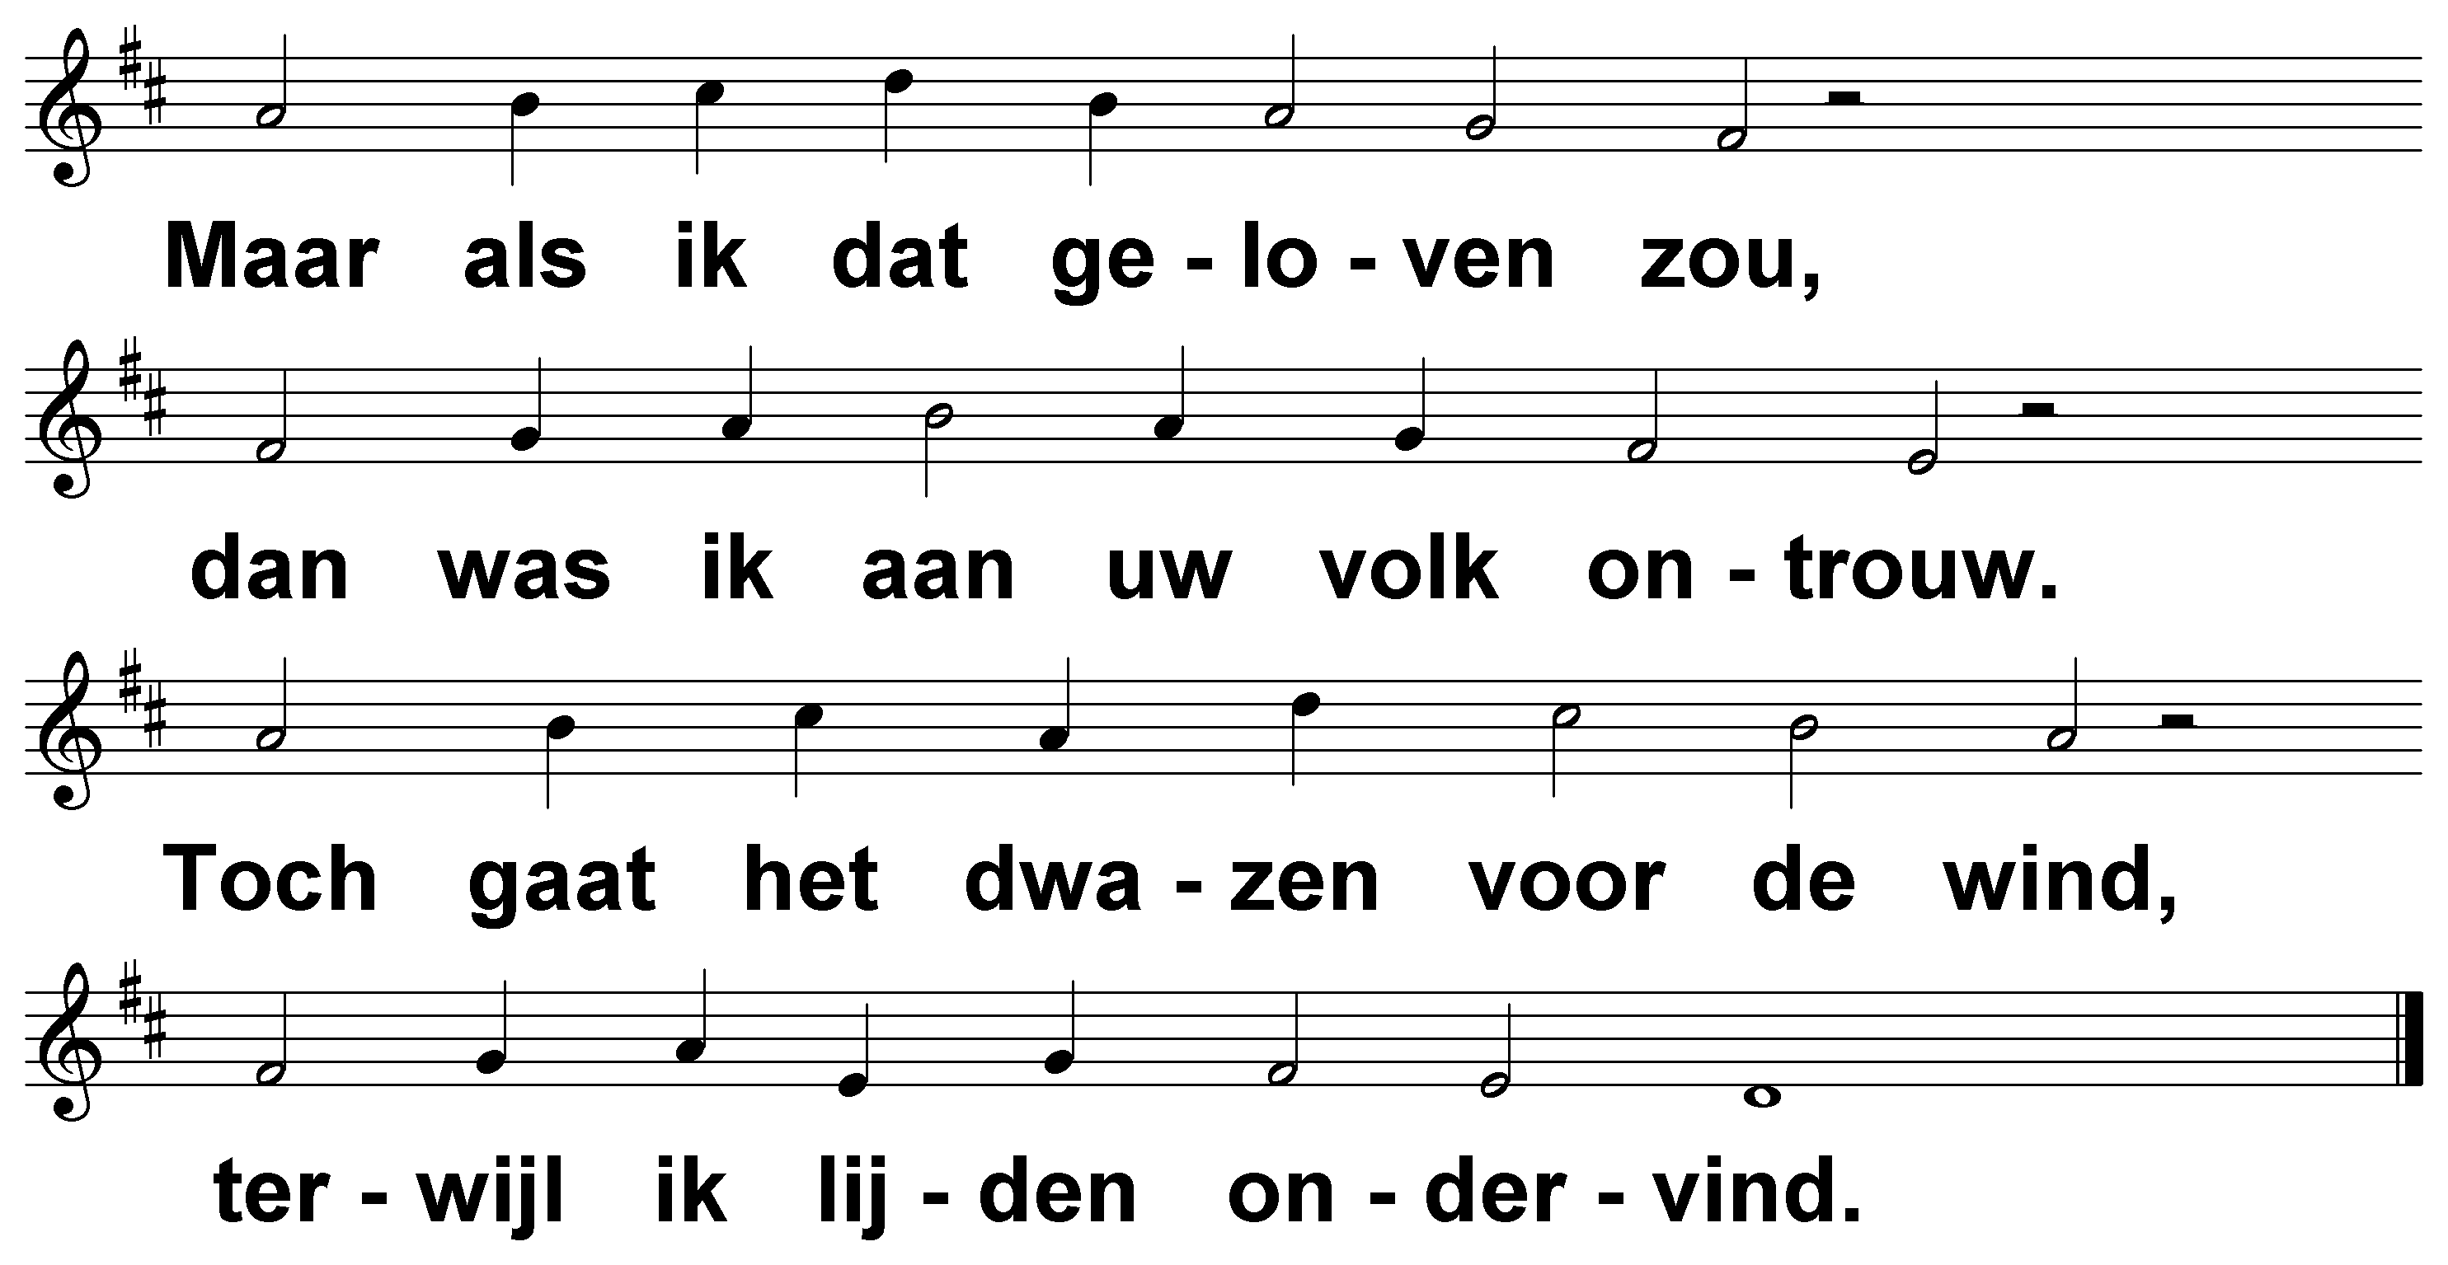
Psalm 73 (DNP) t. J.P. Kuijper; m. Genève 1562

Slide 9
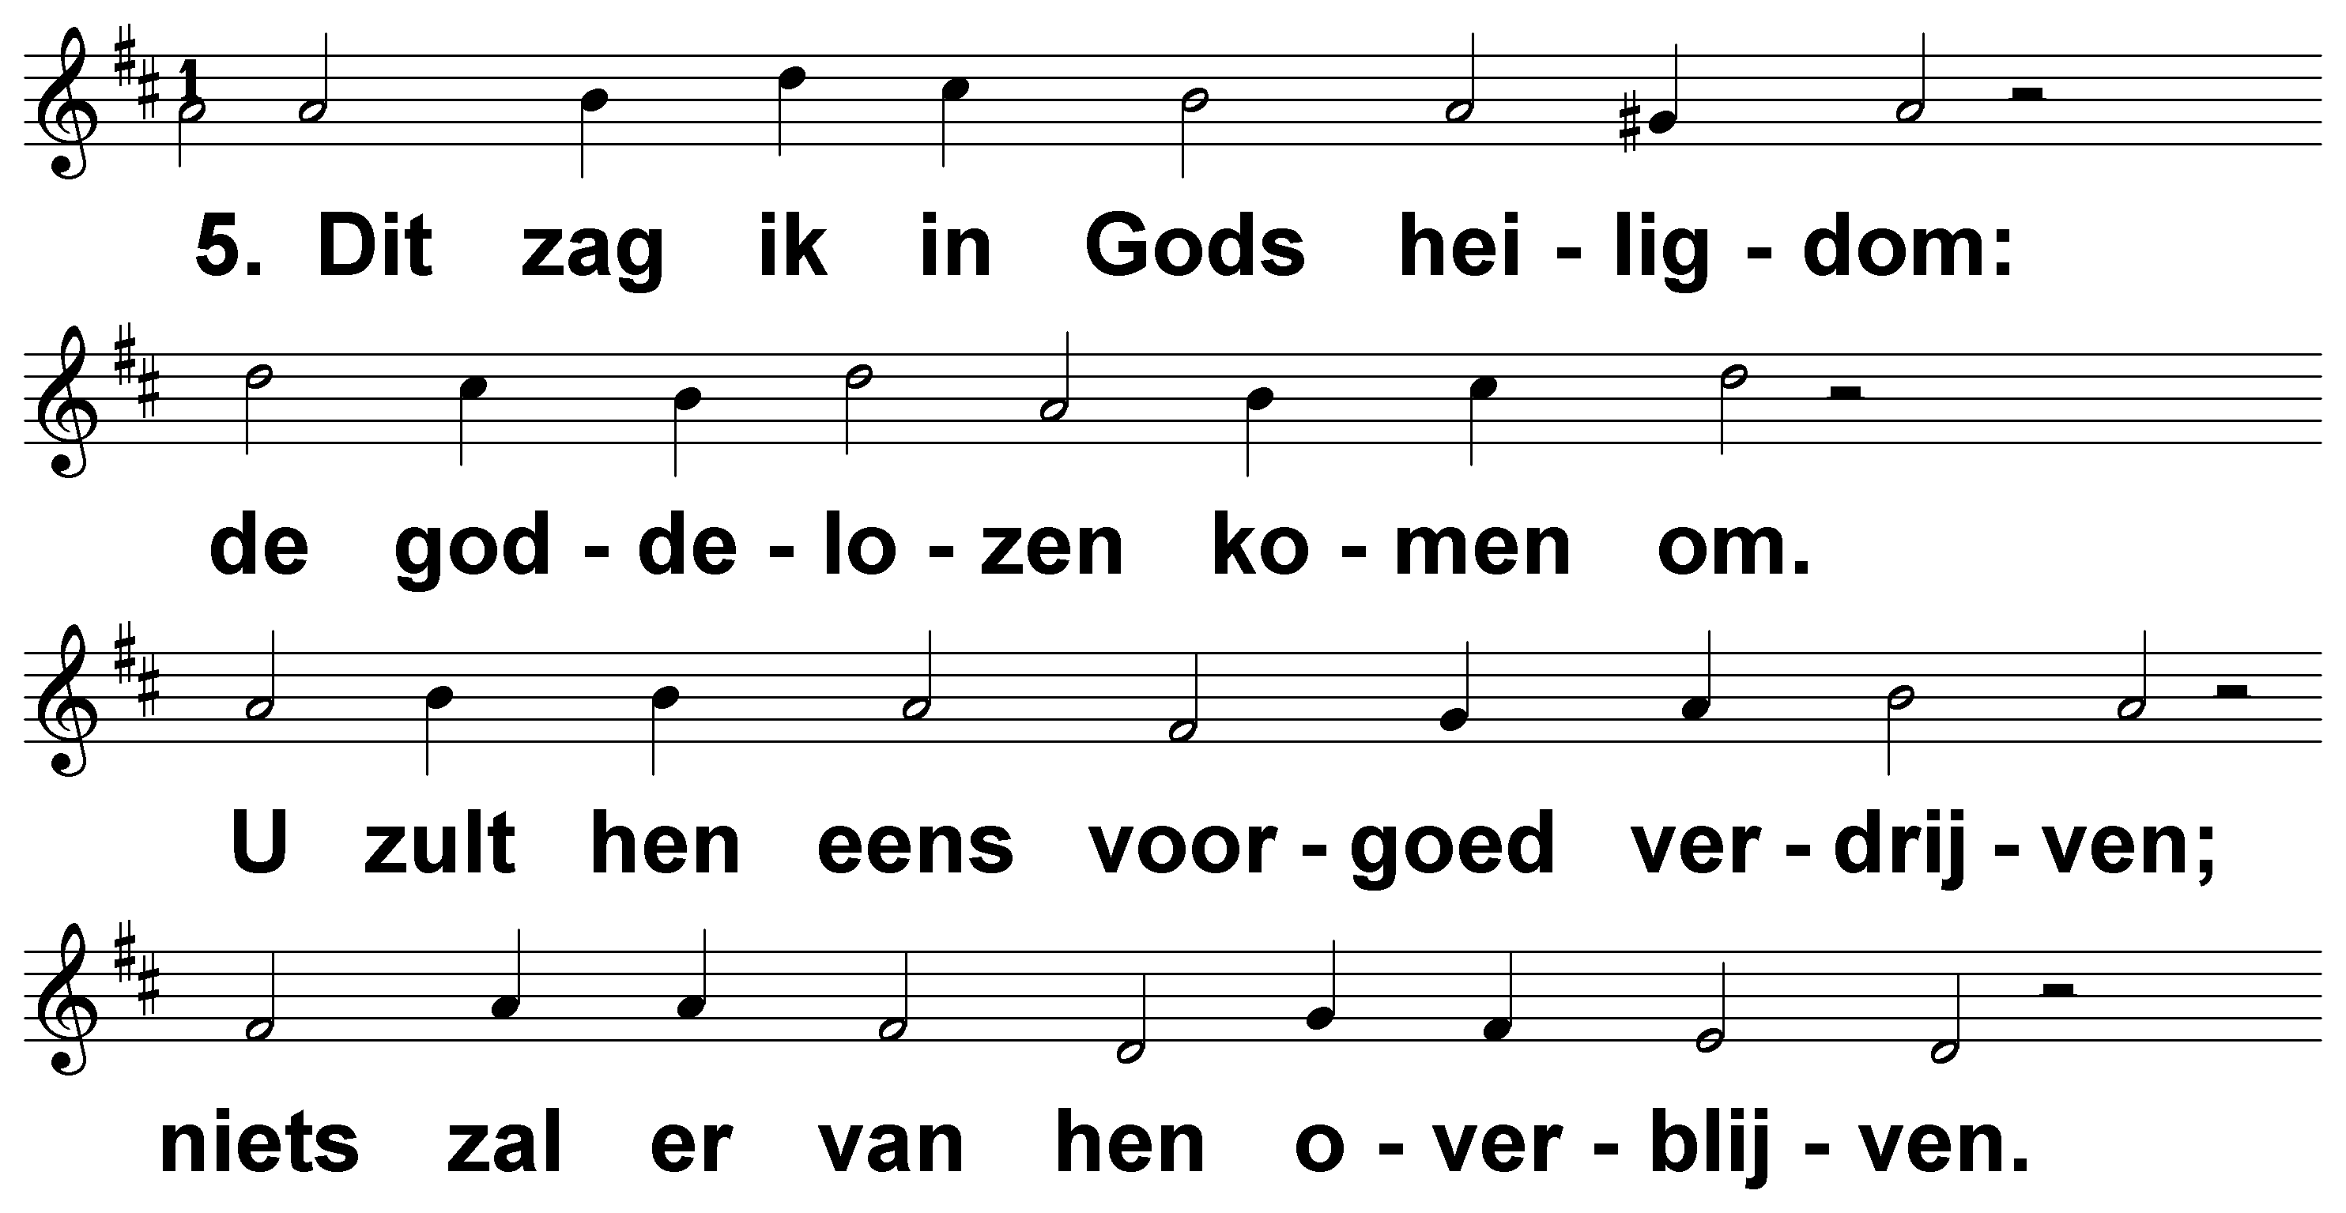
Psalm 73 (DNP) t. J.P. Kuijper; m. Genève 1562

Slide 10
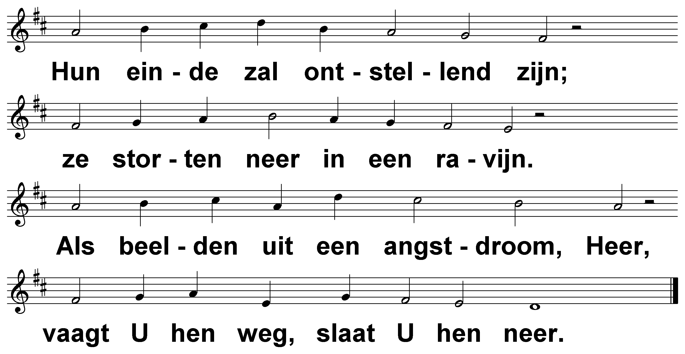
Psalm 73 (DNP) t. J.P. Kuijper; m. Genève 1562

Slide 11
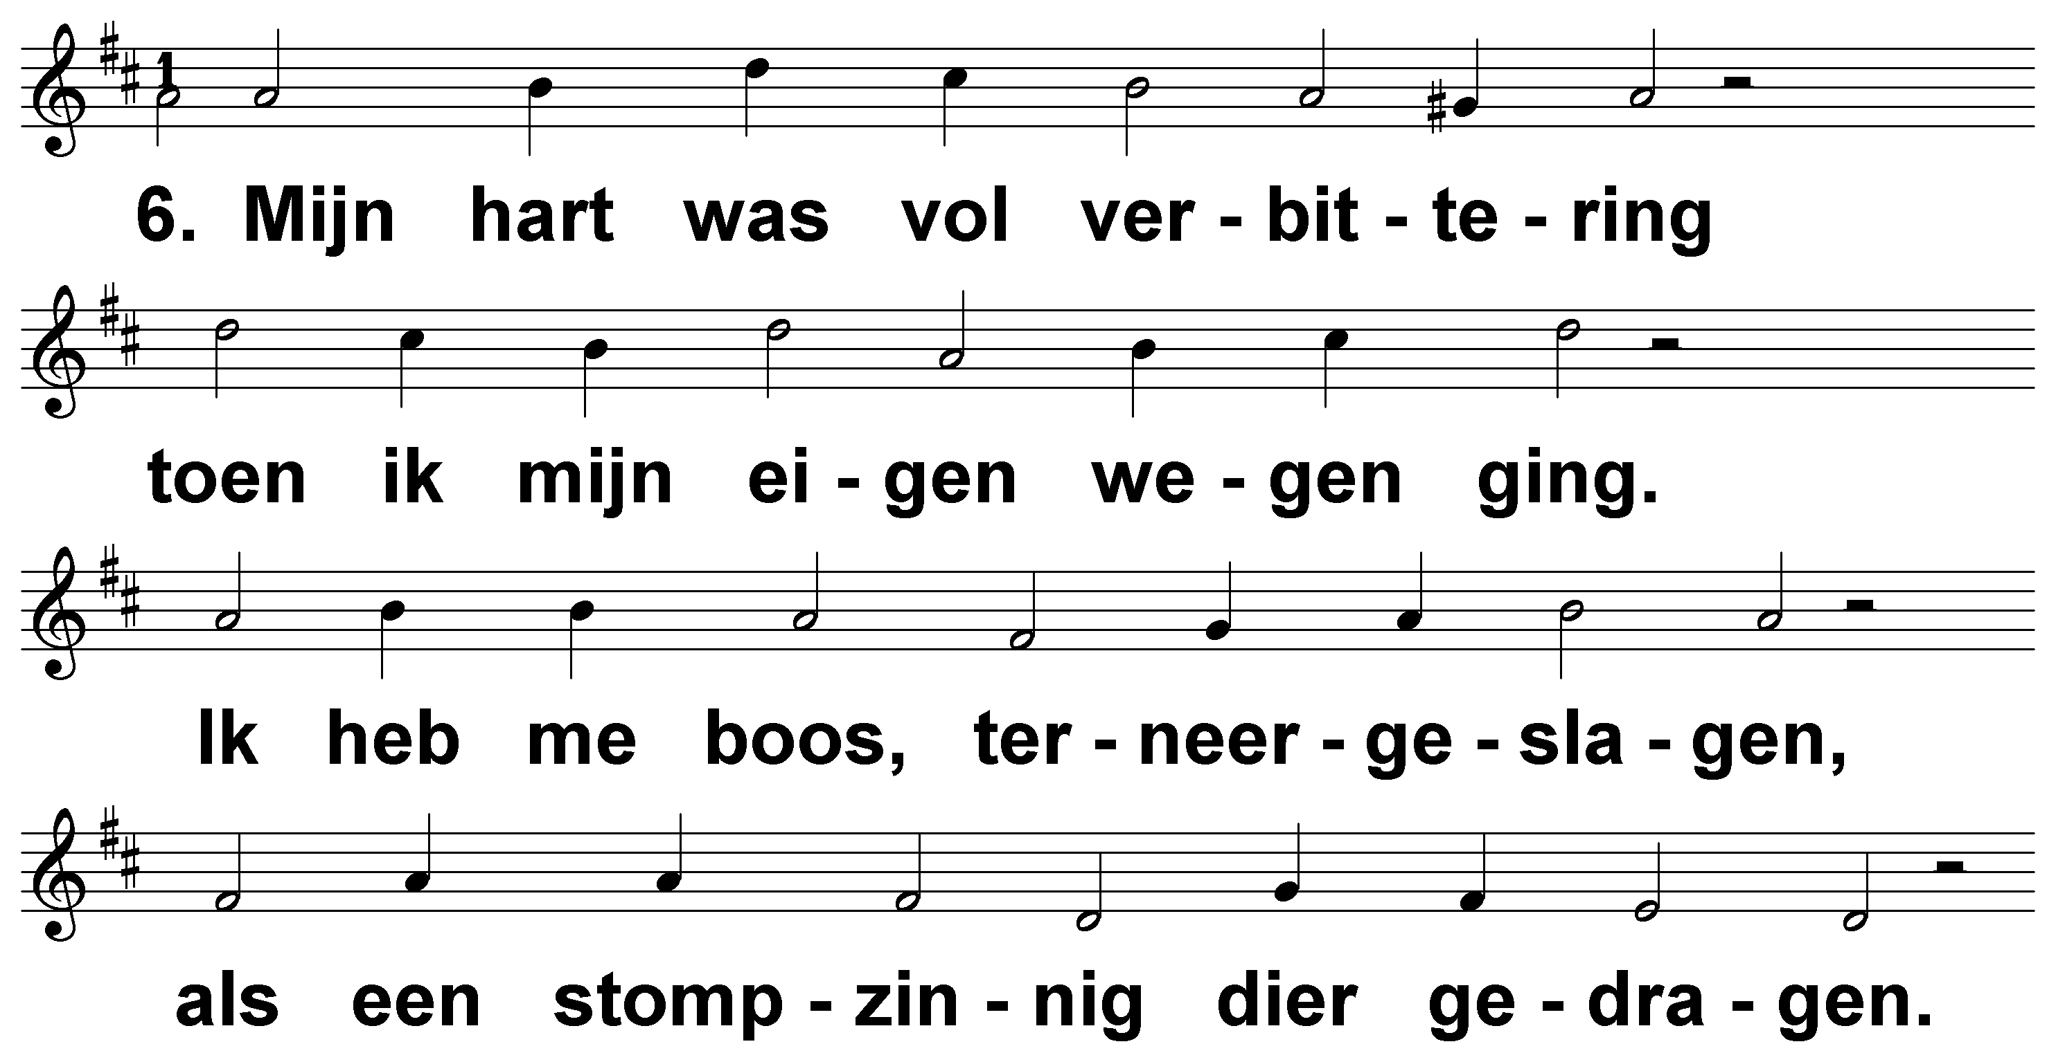
Psalm 73 (DNP) t. J.P. Kuijper; m. Genève 1562

Slide 12
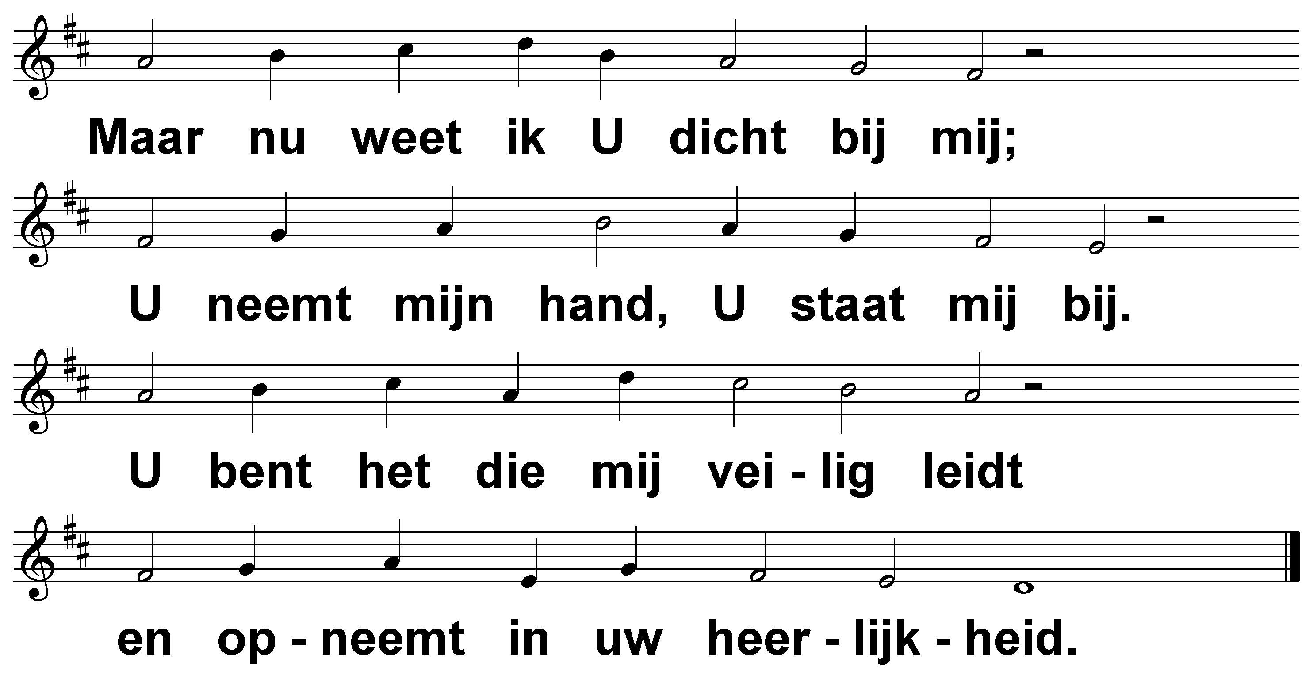
Psalm 73 (DNP) t. J.P. Kuijper; m. Genève 1562

Slide 13
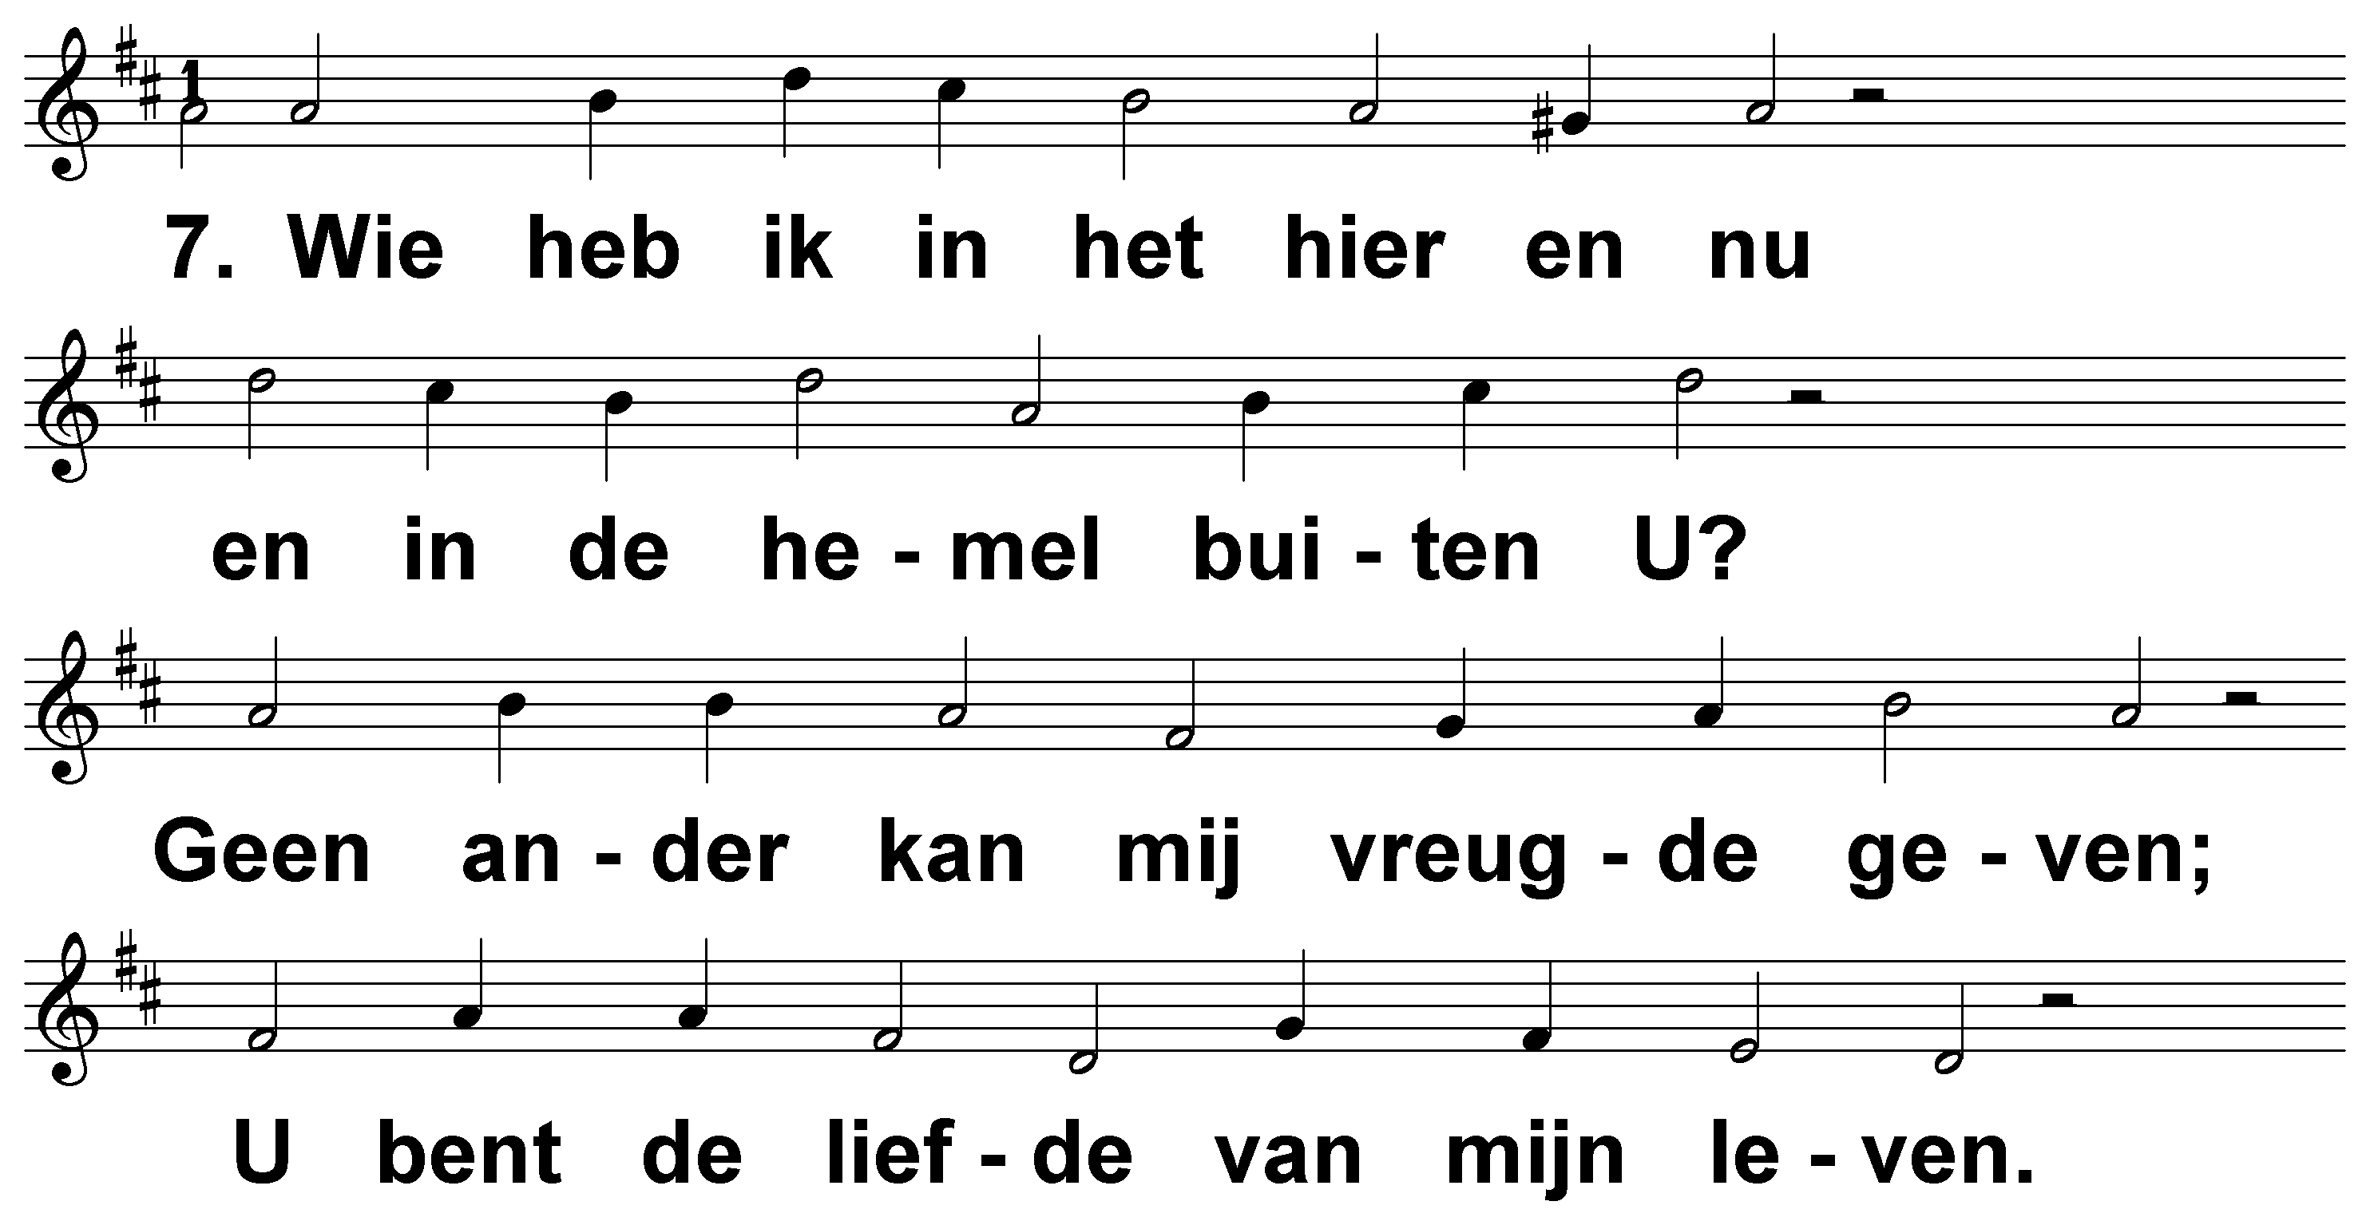
Psalm 73 (DNP) t. J.P. Kuijper; m. Genève 1562

Slide 14
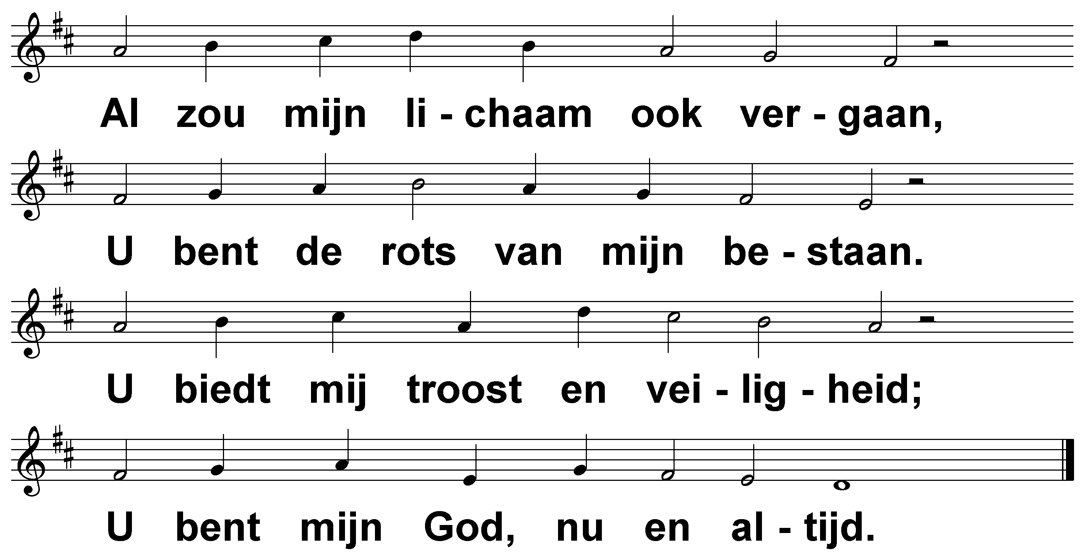
Psalm 73 (DNP) t. J.P. Kuijper; m. Genève 1562

Slide 15
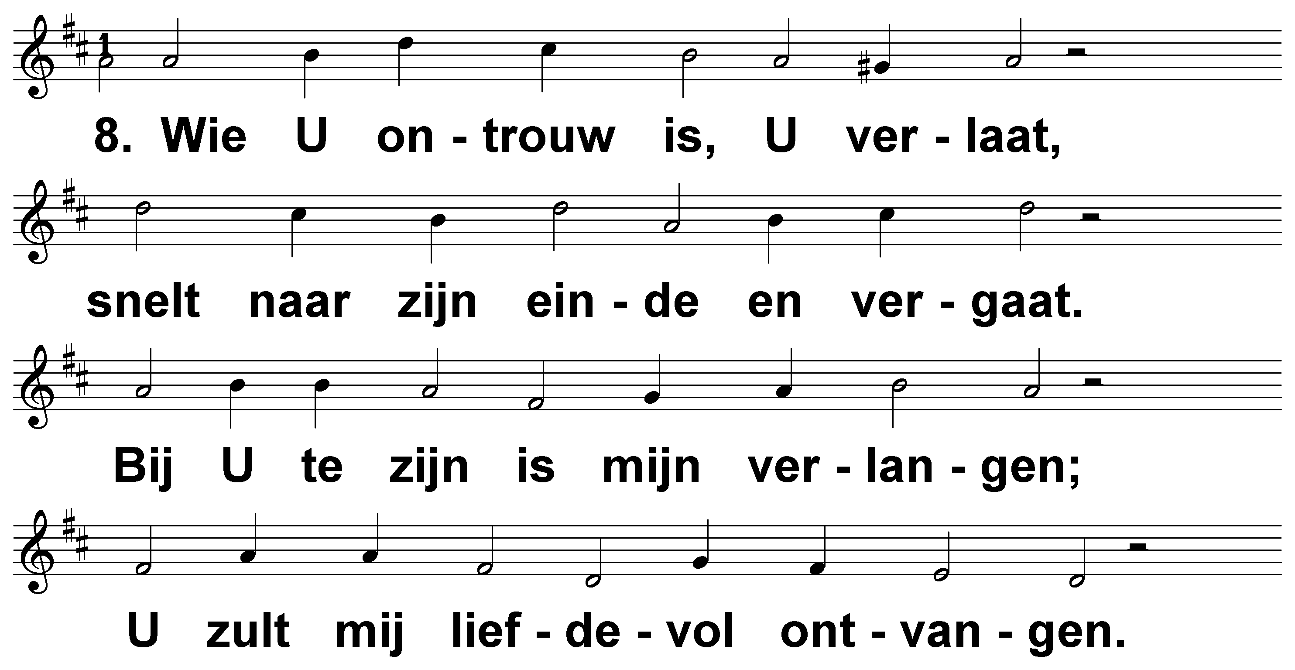
Psalm 73 (DNP) t. J.P. Kuijper; m. Genève 1562

Slide 16
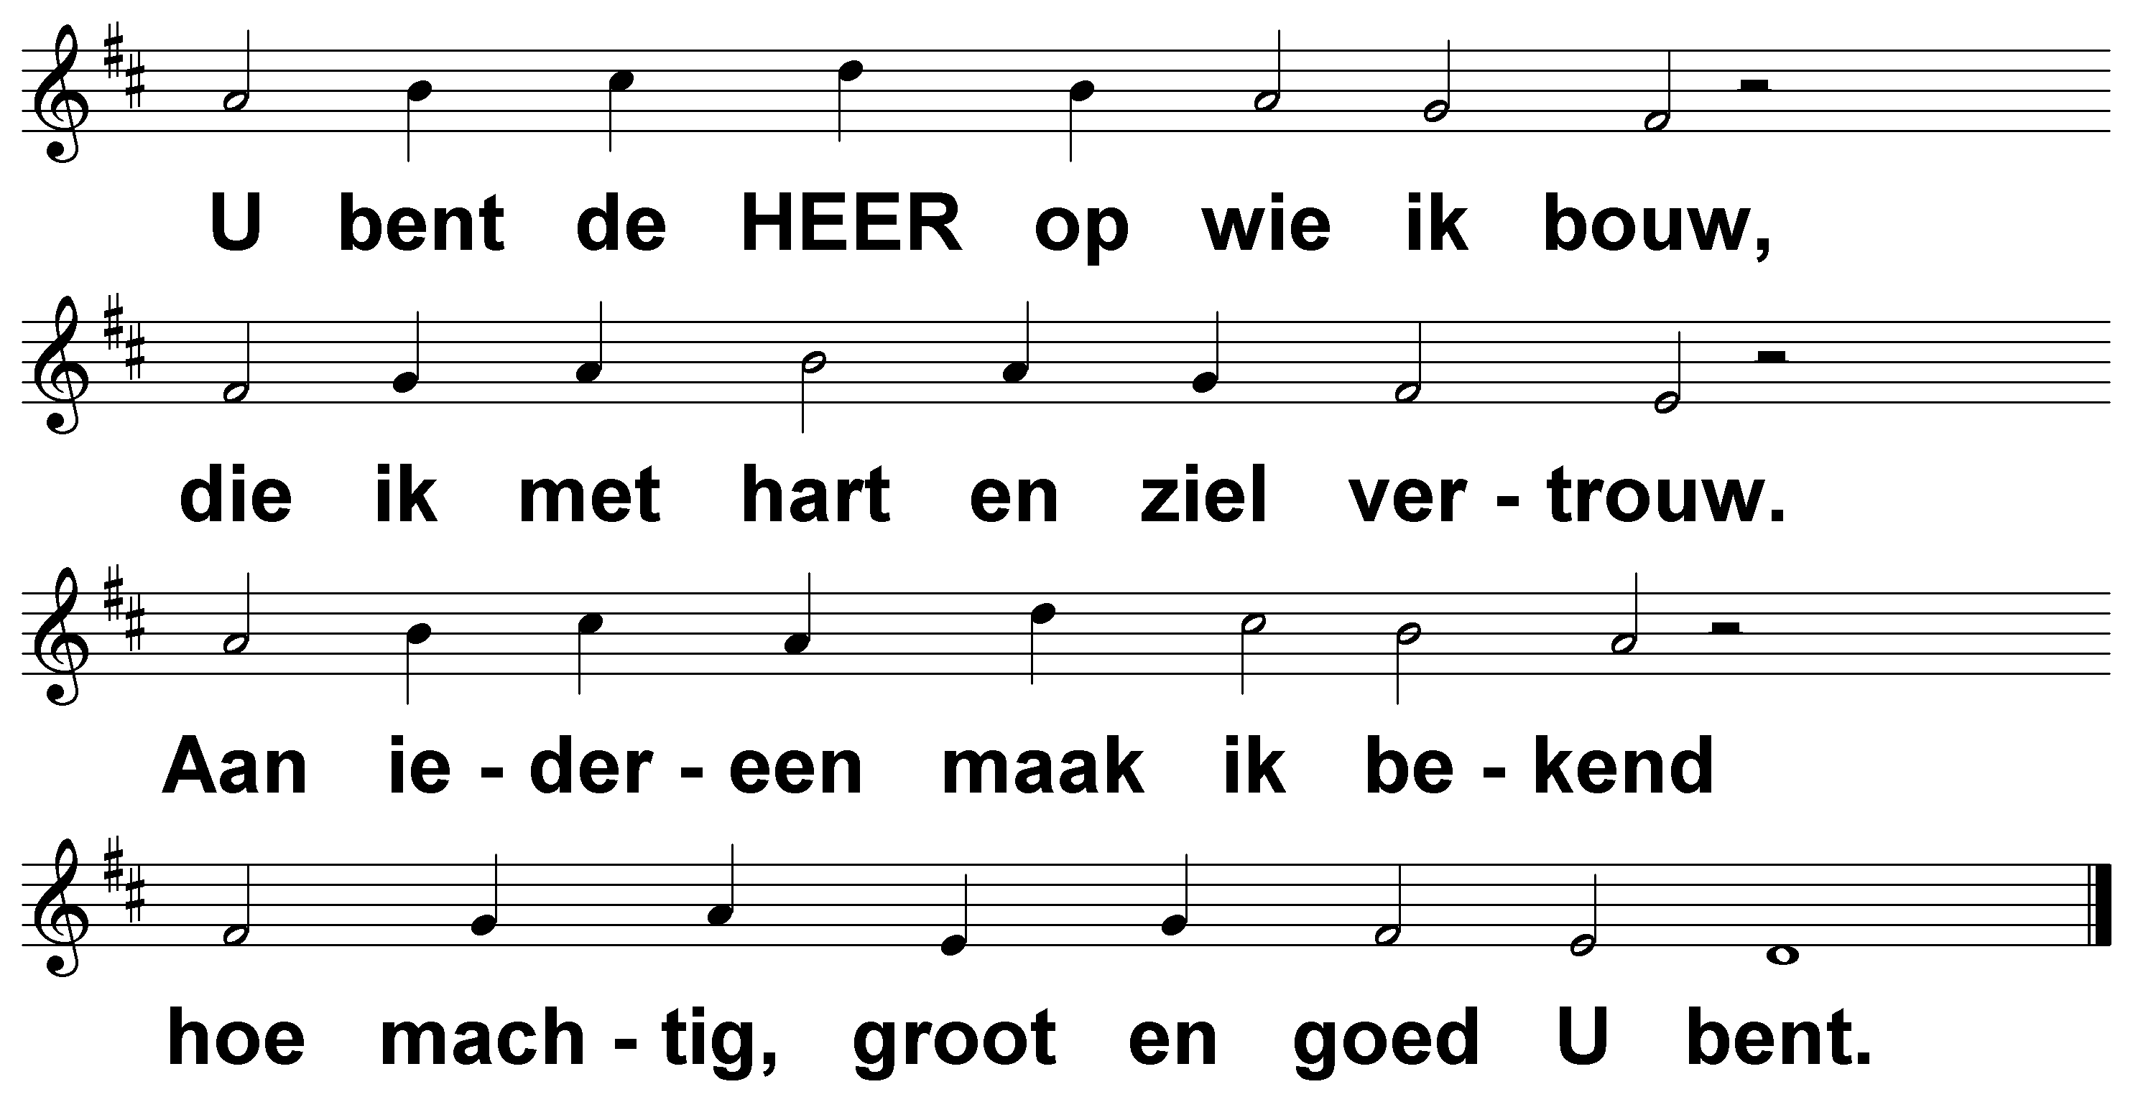
Psalm 73 (DNP) t. J.P. Kuijper; m. Genève 1562

